Slide 1
FIEGE Innovation Challenge 20/21 – Bewerbung
17/09/2020
FIEGE Company Building
XPRESS Ventures

Slide 2
Einleitung
Zum Bewerbungstemplate
Die nachfolgenden Folien sollen helfen, Deine Gedanken zu strukturieren und für die Jury im ersten Schritt verständlich zu machen.
In den jeweiligen Kommentaren findest du Beispielantworten als Hilfstellungen.
Solltest Du Dich bereits so weit sein und uns Deine eigenen Folien zukommen, gerne!
Solltest du nicht auf alle Fragen eine Antwort haben, ist das kein Show-Stopper.
Bewerbungsschluss ist der 1. Dezember 2020 – wir nehmen deine Bewerbung natürlich jederzeit entgegen!
Wenn Du noch Fragen hast, wende Dich gerne an:
Ole Poppinga
Tel. +49 152 31947498
Email: innovationchallenge@fiege.com

Slide 3
Herausforderung
Persona
Aufgabe
Beschreibe die Charaktereigenschaften Deiner Persona hier so konkret wie möglich.
Definiere, welche Aufgaben Deine Persona in ihrer Rolle hat.
Herausforderung
Du hast bei der Aufgabe Deiner Persona eine Herausforderung festgestellt, das seine/ihre Arbeit erschwert oder sogar unmöglich macht. Welche?
Bedürfnisse
Neben den Painpoints gibt es auch Bedürfnisse, die Deine Persona bei der Arbeit erfüllen möchte. Welche?

Slide 4
Deine Idee
Lösung
Wie löst Deine Idee die definierte Herausforderung?
Und inwiefern zahlt Deine Idee damit auf die Bedürfnisse Deiner Persona ein?
Features
Stelle kurz die Features Deiner Idee vor, die entscheidend zur Lösung beitragen.

Slide 5
Details zu Deiner Idee
Solltest Du bereits ein Prozess-Schaubild, ein Foto oder eine andere Visualisierung Deiner Idee haben,
nutze gerne diese Folie, um weitere Details grafisch aufzuzeigen.

Slide 6
Analyse Deiner Idee
Stärken
Schwächen
Welche Stärken siehst Du bei Deiner Idee?
Was macht Deine Idee zu etwas besonderem?
Welche Schwächen könnte Deine Idee mit sich bringen?
An welchen Punkten siehst Du Deine Ideee noch ausbaufähig?
Chancen
Risiken
Ob am Markt, in der Umsetzung oder innerhalb der FIEGE Organisation – Welche Chancen bringt Deine Idee mit sich?
Welche Risiken hat Deine Idee? Bspw. In der Umsetzung, im Markteintritt, etc.

Slide 7
Markt
Kundengruppe
Gesamtmarkt
Anhand Deiner Persona kannst Du bereits die relevanten Kundengruppen aufzeigen. Welche gibt es?
Mit Hilfe der Kundengruppen und Zahlungsbereitschaft kannst Du nun den Gesamtmarkt und die jeweiligen Anteile bestimmen.
Zahlungsbereitschaft
Ein Preis ist natürlich noch schwer zu bestimmen. Treffe daher Annahmen, was Deine Kundengruppen bereit wären zu zahlen, oder stütze Dich auf Interviews und externe Quellen.
Bitte verweise auf mögliche Quellen oder auf getroffene Annahmen.

Slide 8
Wettbewerb
Konkurrenz
Am Markt gibt es womöglich Produkte/Services, die Deiner Idee in bestimmten Aspekten ähneln. Welche wären das?
Alleinstellungsmerkmale
Zeige uns, wie sich bestimmte Anwendungen von Deiner Idee vom bisherigen Markt unterscheiden.

Slide 9
Umsetzung
Fragen & Antworten
Hilfsmittel
Sponsor
Welche offenen Fragen möchtest Du noch beantworten, um Deine Idee voranzubringen?
Welche Antworten hast du durch Tests oder Interview bereits erhalten?
Deine Idee kann und soll einen hohen Anspruch formulieren.
Welche technischen Hilfsmittel oder Ressourcen benötigst Du, um Deine Idee zu realisieren?
Für Deine Idee sollte es einen Sponsor geben, bspw. eine leitende Führungsperson Deiner Niederlassung oder BU.
Wer wäre Dein perfekter Sponsor bei FIEGE?

Slide 10
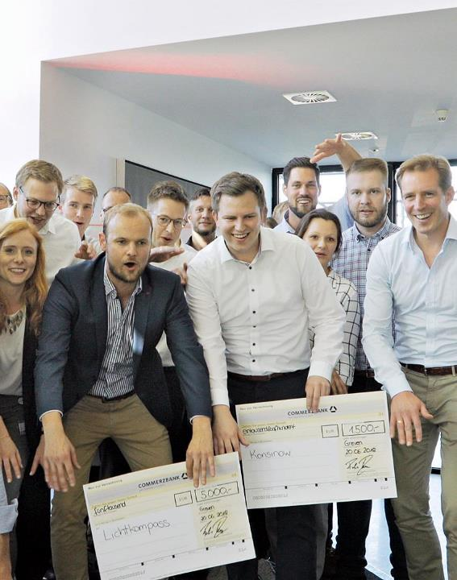
Zu Dir & Deinem Team
Name, Vorname
…
Email
…
Telefon
…
BU & Niederlassung
…
Bitte fülle diese Seite bitte für jedes Teammitglied separat aus.

Slide 11
BUILDING
WIR SIND FIEGE.
SEIT 2019
LOG TECH
FOR THE
In Berlin
FUTURE
Sümeyra Business Developer
Tobias Venture Builder
Matthias Head of Company Building
Battal Venture Finance Analyst
Ole Venture Builder

Slide 12
Wir freuen uns auf deine Bewerbung!
XPRESS VENTURES
Zionskirchstraße 73a
c/o Maschinenraum
10119 Berlin
The content of this document is protected under applicable law including copyright. We do not grant any rights regarding the content. In particular, it is not allowed to forward, to copy (also not by electronic means) or to change the content or parts thereof. Further any content shall be non-binding and shall not form the basis for legal claims, unless explicitly agreed otherwise.

